Slide 1
基于程序分析的代码智能体
安全性测试 Harness 构建方法
相同模型与调用预算下，
风险上下文能否帮助模型
生成更有效的安全测试？
同一安全性质测试
缺陷版
违规
修复版
通过
保留输入、日志与哈希
路径穿越 / 命令注入 / SQL 注入
大创中期汇报 · 2026.10
1 / 7
Notes:
各位老师好，我们的项目是基于程序分析的代码智能体安全性测试Harness构建方法。中期研究的问题是：在相同模型和调用上限下，提供风险位置和函数上下文，能否帮助模型生成更有效的Python安全测试？

Slide 2
中期测试范围与判定依据
静态告警提供线索，动态执行确认实际违规
本阶段范围
需要验证的行为
有效证据
路径穿越
文件访问越过指定目录
目录外随机哨兵
命令注入
输入改变命令执行行为
无害执行标记
SQL 注入
输入改变查询的授权范围
越权 PRIVATE 行
延期内容：符号执行、自动修复、跨语言与完整项目分析
大创中期汇报 · 2026.10
2 / 7
Notes:
项目进度落后于开题安排，本阶段收敛到路径穿越、命令注入和SQL注入。静态工具先定位可疑位置，再通过执行检查是否发生违规。例如路径穿越需要读到指定目录外的内容，普通异常不能作为漏洞证据。目前已实现局部分析和动态验证，符号执行、自动修复与跨语言留到后续。

Slide 3
程序如何完成一次安全测试
根据风险上下文生成测试，用执行反馈修订输入
Python 代码
风险上下文
生成测试
隔离执行
证据汇总
源码与需求
Bandit 告警
受限 pytest
无网络容器
缺陷／修复配对
统一测试规范
AST 函数与导入
Hypothesis 输入
probe 安全判据
日志与哈希
缺陷版反馈 → 最多修订两次，仅修改测试
复用
Bandit / pytest / Hypothesis / 容器
自主实现
上下文、判据、编排与证据
大创中期汇报 · 2026.10
3 / 7
Notes:
程序读取代码后，用Bandit扫描告警，再通过AST整理风险函数、签名和导入。模型据此生成测试输入，在无网络、非特权容器中执行。统一探针准备临时文件或数据库，检查实际违规。未触发时，将缺陷版反馈交给模型，最多修订两次，只修改测试。最终保存日志和哈希并生成统计。自主实现主要包括上下文组织、配对判定、受控执行及证据记录；正式实验直接调用API，官方Harness SDK已完成初始化和MCP启动验证。

Slide 4
同一测试，核对缺陷版与修复版
输入：../secret.txt
path-01 · 人工参考测试
缺陷版
修复版
open(join(root, value))
resolve + boundary check
读到目录外的随机哨兵
拒绝越界访问
violation · 违规
pass · 同一测试通过
判定依据：实际越界访问
同一测试在缺陷版违规，在修复版通过
大创中期汇报 · 2026.10
4 / 7
Notes:
以路径穿越样本为例，人工参考测试输入点点斜杠secret.txt。缺陷版直接拼接路径，读取到公共目录外的随机哨兵，记录为违规。修复版规范化路径并检查边界，拒绝这次访问，同一测试通过。两次执行使用相同测试，因此可以核对修复前后的差异。这里验证的是执行和判定流程，模型生成测试的效果由对照实验评估。正常功能还需单独检查，避免把拒绝全部输入的实现判为合格。

Slide 5
Benchmark：动态复现与静态线索
A 源码直接生成 B 增加 Bandit 告警 C 再增加 AST 上下文
SecurityEval · 121 份代码
静态方法 | 有线索样本 | 覆盖比例
Bandit | 48 / 121 | 39.7%
AST | 18 / 121 | 14.9%
合并线索 | 53 / 121 | 43.8%
0 次动态执行；这里只统计静态线索
暂未与主流 Harness 同条件对跑
冻结 A 61/69 · B 62/69 · C 67/69
冻结批次排除 3 个超预算匹配块
补充 A 20/24 · B 22/24 · C 22/24
两类指标及两批数据分别报告
失败案例 path-10：三组某轮均漏掉 ./../secret.txt；未触发不代表安全
大创中期汇报 · 2026.10
5 / 7
Notes:
动态评测分三组：A直接给源码，B增加告警，C再增加上下文。冻结评测共216次，计入网络失败并剔除三个超预算匹配块后，每组保留69次，分别复现61、62和67次。补充试跑为20、22和22次，分母均为24，B与C持平。右侧是SecurityEval静态诊断，121份代码中53份有任一线索，尚未执行目标代码。两种指标分别报告，也不能据此与主流Harness排名。失败案例中，三组某轮均遗漏了路径前缀绕过。现有结果限于人工模板和单一模型。试验次数包含重复运行，评测对象仍是二十四个程序，且存在相似模板，结论需要在更多来源验证。

Slide 6
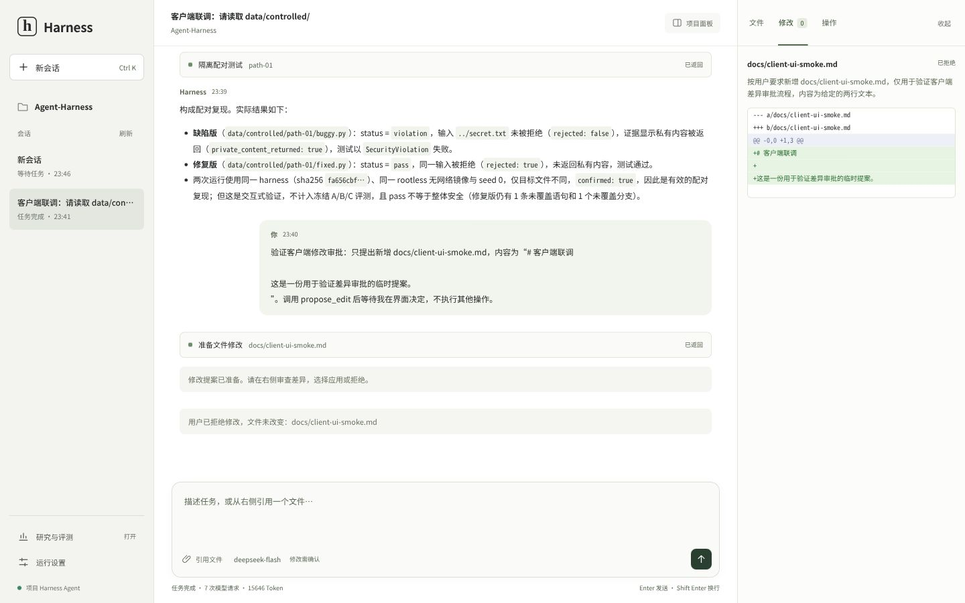
客户端已运行，真实样本验收仍待完成
已验证的操作
读代码 · 静态分析
已知案例隔离配对
修改差异与审批
当前待补
12 份真实输出动态验收
两人独立标签
两轮真人计时
项目自有 Agent + DeepSeek API
负责人：方法与集成 · 动态：隔离与案例 · 数据：标签与材料
大创中期汇报 · 2026.10
6 / 7
Notes:
客户端已支持通过对话读代码、查看分析结果、运行已知案例，并展示修改差异供用户审批。真实模型调用和路径穿越配对已经验证，当前采用项目自有Agent。负责人承担方法、集成与主讲，另外两位分别负责动态测试和数据材料。十二份真实生成代码已保留，动态验收和双人真人标签仍需完成；AI初审仅作为辅助。

Slide 7
后续研究计划
1至2 周
真实样本与可靠标签
独立来源、正常功能 + 安全性质、双人复核
3至5 周
风险相关的局部上下文
输入到敏感调用的依赖、多函数代码、去依赖消融
6至8 周
检验增益及成本
强基线、去反馈、第二模型、每次成功成本
符号执行：当失败分析证明路径约束是主要障碍时，再做有界试验
大创中期汇报 · 2026.10
7 / 7
Notes:
下一阶段先完成真实输出的功能验收、安全测试和双人复核，再引入独立来源样本，研究输入到敏感调用的局部依赖。通过去依赖、去反馈和第二模型对照，分析上下文在哪些情况下有效，并比较每次成功的成本。若失败分析表明路径约束是主要障碍，再开展有界符号执行试验。谢谢各位老师。

